Slide 1
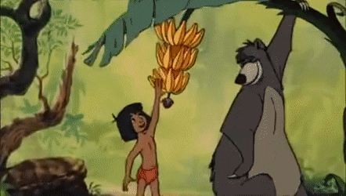
সবাইকে শুভেচ্ছা

Slide 2
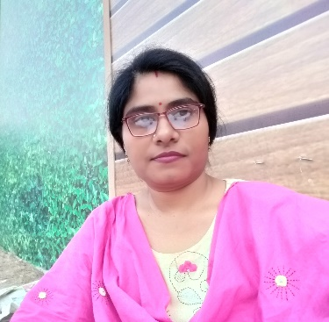
পরিচিতি
শিক্ষক পরিচিতি
পাঠ পরিচিতি
শ্রেণিঃ ৩য়
বিষয়ঃ প্রাথমিক বিজ্ঞান
অধ্যায়ঃ খাদ্য
পাঠ্যাংশঃমানুষ...............নারকেল
সময়ঃ ৪0 মিনিট
সুমনা পাল
প্রধান শিক্ষক
ভাটিকৃষ্ণনগর সপ্রাবি
ভৈরব,কিশোরগঞ্জ।

Slide 3
এসো একটি গান করি
ক এ কলা , খ এ খায়

Slide 4
আজকের পাঠ
ফল

Slide 5
শিখন ফল
এই পাঠ শেষে শিক্ষার্থীরা যা যা শিখবেঃ
8.৩.১ কী কী মৌসুমী ফল ও সবজি পাওয়া যায় তার নাম বলতে পারবে।
৮.৩.৪ সারা বছর পাওয়া যায় এমন ফল ও সবজির নাম বলতে পারবে।

Slide 6
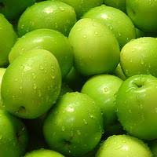
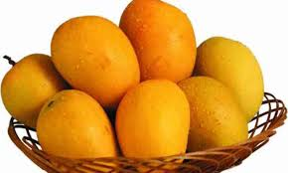
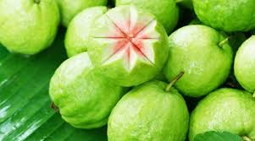
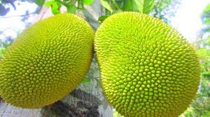
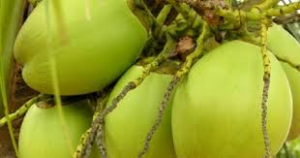
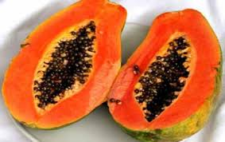
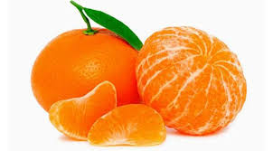
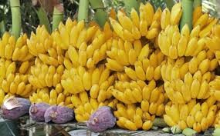
ছবিতে তোমরা কোন কোন ফল দেখতে পাচ্ছ?
বরই
আম
পেয়ারা
কাঁঠাল
ডাব
পেঁপে
কমলা
কলা
মৌসুমি ফল

Slide 7
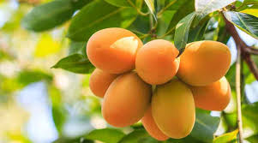
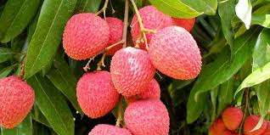
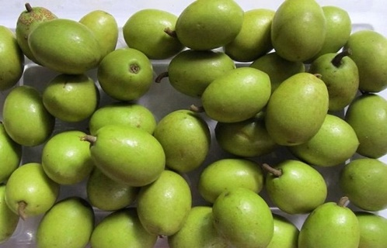
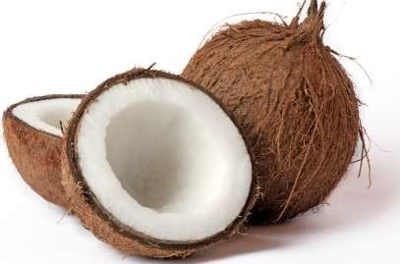
মৌসুমি ফল
গ্রীষ্মকালীন ফল
শীতকালীন ফল
বারোমাসি ফল
কোন মৌসুমে কোন ফল পাওয়া যায় তার ভিত্তিতে ফলগুলোকে তিনটি ভাগে ভাগ করা যায় । যথাঃ গ্রীষ্মকালীন ফল, শীতকালীন ফল এবং বারোমাসি ফল ।

Slide 8
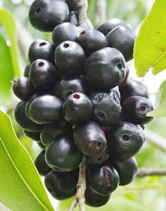
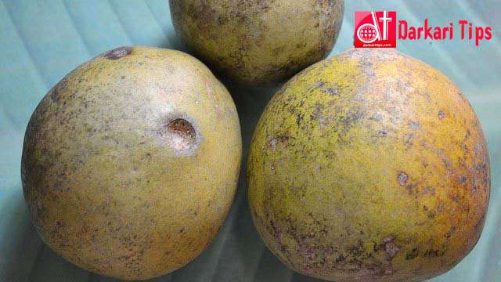
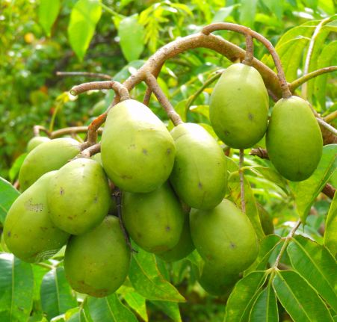
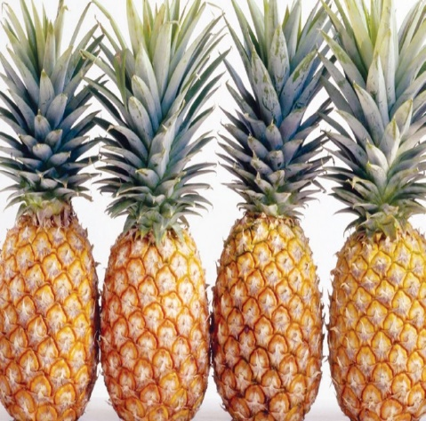
ছবিতে তোমরা কোন কোন ফল দেখতে পাচ্ছ?
আম
জাম
লিচু
কাঁঠাল
বেল
পেয়ারা
আমড়া
আনারস
গ্রীষ্মকালীন ফল

Slide 9
ছবিতে তোমরা কোন কোন ফল দেখতে পাচ্ছ?
বরই
কমলা
জলপাই
শীতকালীন ফল

Slide 10
ছবিতে তোমরা কোন কোন ফল দেখতে পাচ্ছ?
পেঁপে
কলা
নারিকেল
বারোমাসি ফল

Slide 11
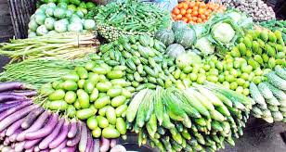
ছবিতে তোমরা কি কি দেখতে পাচ্ছ?
মৌসুমি সবজি

Slide 12
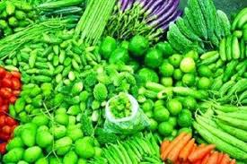
মৌসুমি সবজি
বাংলাদেশের সবজিকে মৌসুম অনুযায়ী শ্রেণিবিভাগ করা যায় । যেমন- গ্রীষ্মকালীন সবজি, শীতকালীন সবজি এবং বারোমাসি সবজি ।

Slide 13
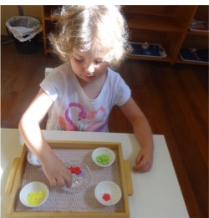
একক কাজ
সময় – ৫ মিনিট
সারাবছর পাওয়া যায় এমন ৩টি ফল ও সবজির নাম লিখ ।

Slide 14
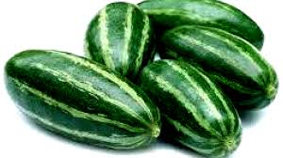
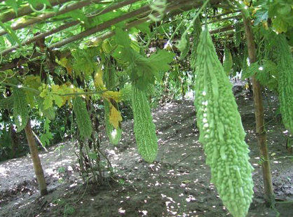
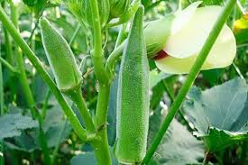
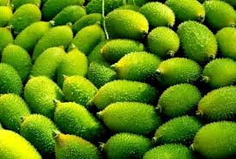
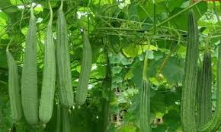
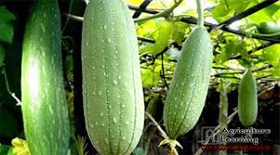
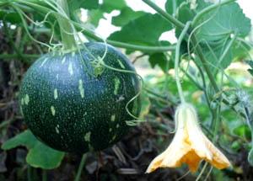
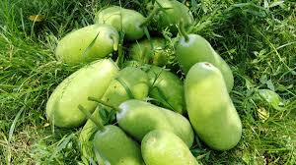
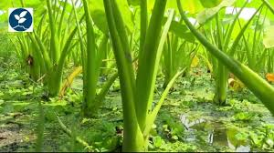
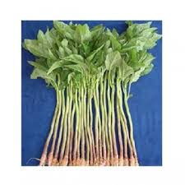
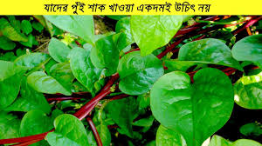
ছবিতে তোমরা কোন কোন সবজি দেখতে পাচ্ছ?
পটোল
করলা
ঢেঁড়স
কাঁকরোল
মিষ্টি কুমড়া
ঝিঙ্গা
ধুন্দল
শসা
চাল কুমড়া
পানি কচু
ডাঁটা শাক
পুঁই শাক
গ্রীষ্মকালীন সবজি

Slide 15
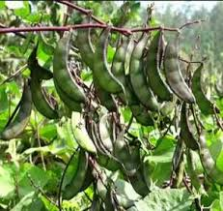
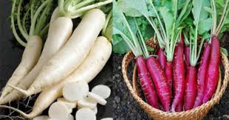
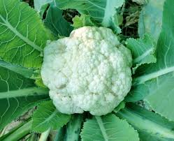
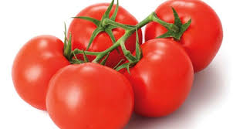
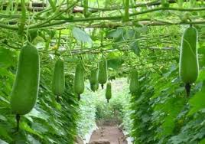
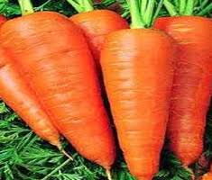
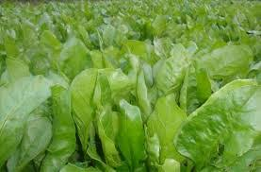
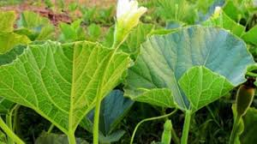
ছবিতে তোমরা কোন কোন সবজি দেখতে পাচ্ছ?
শিম
মুলা
ফুলকপি
টমেটো
লাউ
গাজর
পালং শাক
লাউ শাক
শীতকালীন সবজি

Slide 16
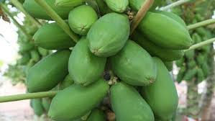
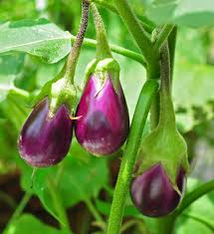
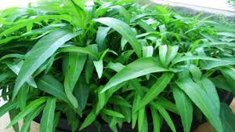
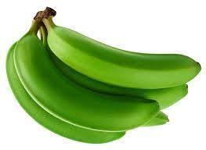
ছবিতে তোমরা কোন কোন সবজি দেখতে পাচ্ছ?
পেঁপে
বেগুন
কলমি শাক
কাঁচাকলা
বারোমাসি সবজি

Slide 17
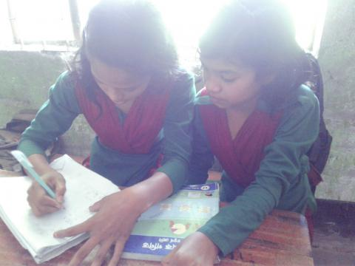
জোড়ায় কাজ
ঋতু অনুযায়ী ৩টি করে ফল ও সবজির নাম লিখ।
ঋতুর নাম | ফলের নাম | সবজির নাম

Slide 18
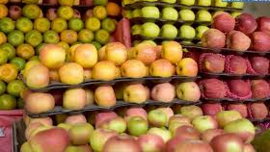
নিয়মিত ফল খাওয়া প্রয়োজন কেন?
স্বাস্থ্য ভাল রাখতে এবং রোগ প্রতিরোধ করার জন্য ফল খাওয়া প্রয়োজন ।

Slide 19
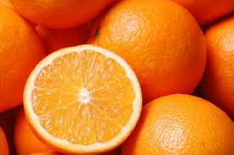
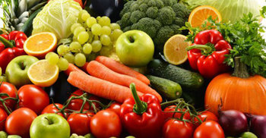
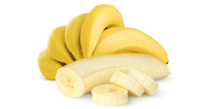
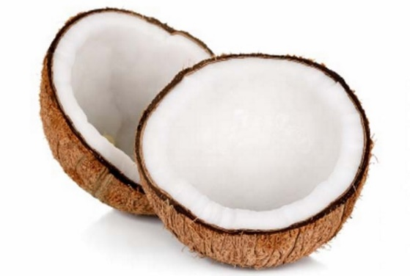
বলতো, ফলে কোন কোন পুষ্টি প্রচুর পরিমানে থাকে ?
শাকসবজি
ফলমূল
পেঁপে
কলা
নারকেল
আম
ফলে প্রচুর ভিটামিন ও খনিজ লবণ থাকে ।

Slide 20
বলতো, সবজিতে কোন কোন পুষ্টি প্রচুর পরিমানে থাকে ?
সবজিতে প্রচুর পরিমাণে ভিটামিন ও খনিজ লবণ থাকে ।

Slide 21
দলীয় কাজ
মৌসুম অনুযায়ী সবজিগুলোর তালিকা তৈরি করঃ
গ্রীষ্মকালীন ফল | শীতকালীন ফল | বারোমাসি ফল

Slide 22
পাঠ্যবইয়ের ৪৮ এবং ৪৯ পৃষ্ঠা খোল এবং নিরবে পড় ।

Slide 23
মূল্যায়ন
সময়- ৫মিনিট
গ্রীষ্মকালীন ফল ও সবজি এবং শীতকালীন ফল ও সবজির ৩টি করে উদাহরণ দাও ।
তোমাদের নিয়মিত ফল খাওয়া প্রয়োজন কেন ?

Slide 24
বাড়িরকাজ
সারা বছর পাওয়া যায় এমন তিনটি ফল ও সবজির নাম লিখ ।
ফলে ও সবজিতে কোন কোন পুষ্টি প্রচুর পরিমানে থাকে লিখে আনবে ।

Slide 25
শুভ বিদায়

